Slide 1
数据流图实例1（1）
假设一家工厂的采购部每天需要一张定货报表，报表按零件编号排序，表中列出所有需要再次定货的零件。对于每个需要再次定货的零件应该列出下述数据：零件编号，零件名称，定货数量，目前价格，主要供应者，次要供应者。
零件入库或出库称为事务，通过放在仓库中的CRT终端把事务报告给定货系统。当某种零件的库存数量少于库存量临界值时就应该再次定货。

Slide 2
数据流图实例1（2）
第一步可以从问题描述中提取数据流图的4种成分（源点或终点，处理，数据存储和数据流）
首先考虑数据的源点和终点（采购员、仓库管理员）
接下来考虑处理（产生报表的处理、对事务进行的处理）。
最后考虑数据流和数据存储（定货报表、事务；用来产生定货报表的数据）
注意：并不是所有数据存储和数据流都能直接从问题描述中提取出来。

Slide 3
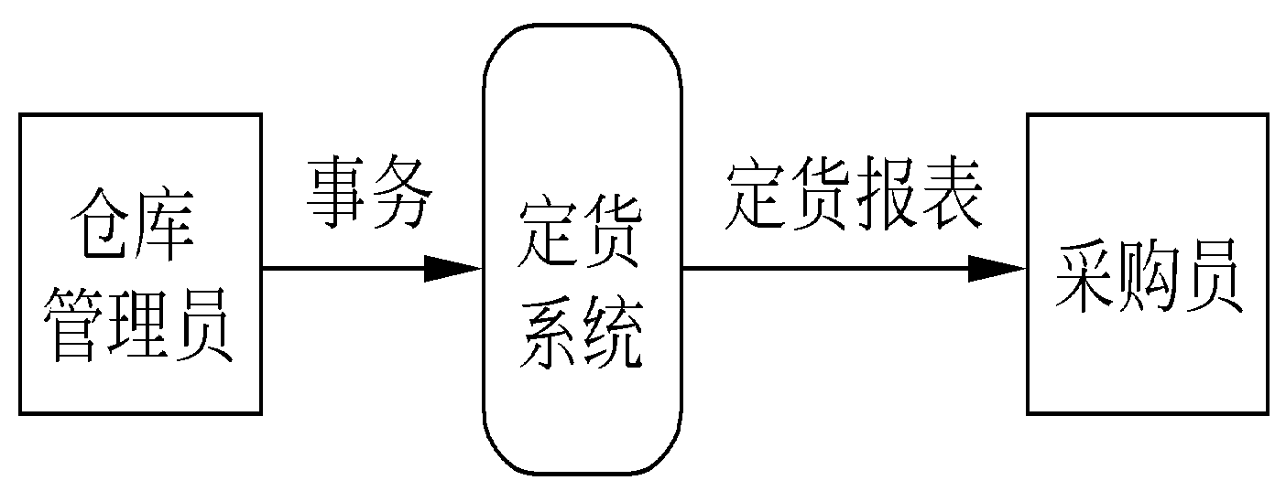
数据流图实例1（3）
定货系统的基本系统模型

Slide 4
数据流图实例1（4）
第二步把基本系统模型细化，描绘系统的主要功能。
“产生报表”和“处理事务”是系统必须完成的两个主要功能，它们将代替 “定货系统” 。
增加了两个数据存储：处理事务需要“库存清单”数据；产生报表和处理事务在不同时间，因此需要存储“定货信息”。
增加另外两个数据流，它们与数据存储相同（库存清单、定货信息）。
注意：数据存储和数据流只不过是同样数据的两种不同形式。

Slide 5
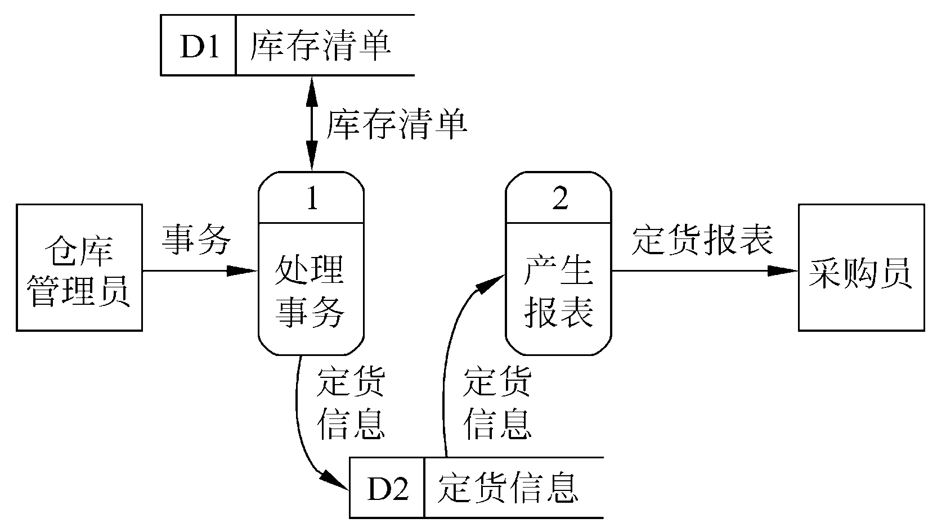
数据流图实例1（5）
定货系统的功能级数据流图

Slide 6
数据流图实例1（6）
第三步对功能级数据流图中描绘的系统主要功能进一步细化。
把“处理事务”这个功能分解为下述3个步骤：“接收事务”、“更新库存清单”和“处理定货” 。
注意：当对数据流图分层细化时必须保持信息连续性，也就是说，当把一个处理分解为一系列处理时，分解前和分解后的输入输出数据流必须相同。

Slide 7
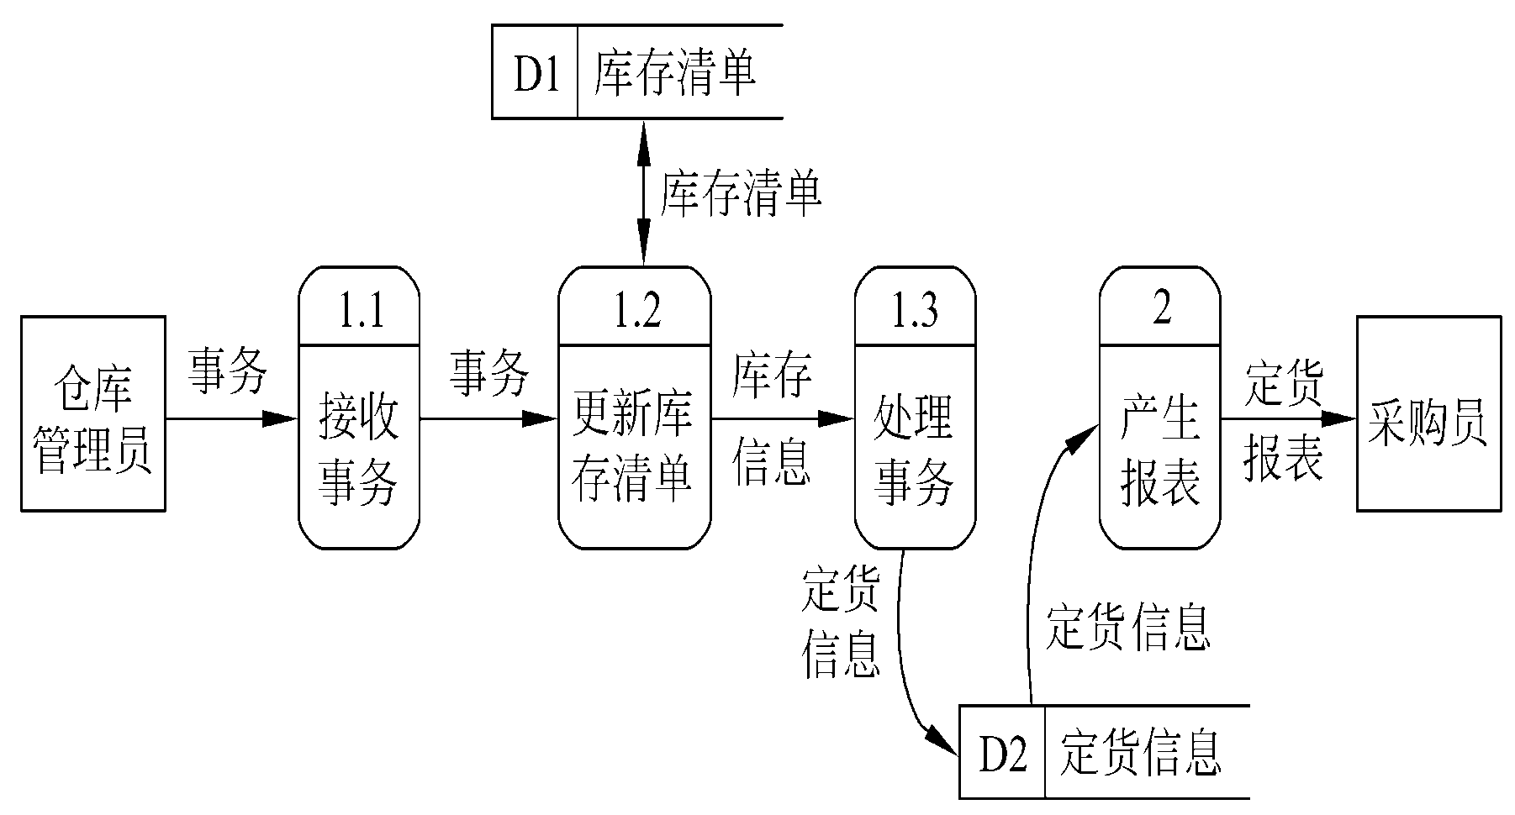
数据流图实例1（7）
把处理事务的功能进一步分解后的数据流图

Slide 8
数据流图实例2
—— P44
—— 学生购买教材系统

Slide 9
外部实体
外部实体
学
生
购书单
教材
购销
系统
缺书单
保
管员
领书单
进书通知
第 0 层
教材存量表 F1
学
生
购书单
1
销售
2
采购
缺书单
保
管员
进书通知
领书单
进书通知
缺书登记表 F2
第 1 层
Notes:
Leave this ex for students, not necessary to explain on class.
画数据流图的基本步骤概括地说，就是。。。 。。。。
具体步骤可按如下来做。。。 。。。
1、先找出系统的数据源点与汇点。（它们是外部实体，由它们来确定系统与外界的接口）
第一步是画顶层图。通常把整个系统当作一个大的加工，并标明系统的输入与输出，以及数据的源点与终点图中表明，系统从学生接受购书单，经处理后把领书单返回给学生，使学生可凭领书单到书库领书。对脱销的教材，系统则用缺书单的形式通知给书库；新书进库后也由书库将进书通知返回给系统。
第二步画分层DFD图：把系统分解为销售和采购两大加工。如图所示，显然，外部项学生应与 销售子系统联系，保管员应与采购子系统联系。
且两个子系统之间也存在两项数据联系：其一是缺书登记表，由销售子系统把脱销的教材传给采购子系统；
其二是进书通知，直接由采购子系统将教材入库信息通知销售子系统。
同时，对于销售子系统来说，它还需要对教材存量表进行操作，即对售出的教材要在原存量中减去售出的数量，而对于新购的教材还要写到教材存量表中，所以该文件执行的读写操作，应用双箭头表示。

Slide 10
教材存量表
学
生
购书单
1
销售
2
采购
缺书单
保
管员
进书通知
领书单
进书通知
缺书登记表
第 1 层
外部
项
教材销售子系统
缺书登记表 F2
采
购
1.5
补售
教材
F1
书号
单价
数量
进书通知
1.4
登记
缺书
教材存量表 F1
补售
书单
暂缺书单
学
生
无效书单
1.1
审查
有效性
1.2
开发票
1.3
登记并开
领书单
学
生
有效书单
发票
领书单
购书单
各班用书表 F3
售书登记表 F4
第 2 层
Notes:
继续分解，就可以获得第三层的数据流图。我们可以从第1层的销售子系统扩展而成：
审查有效性时，首先要核对购书单上的内容是否与学生用书表F3相符，还要通过售书登记F4检查学生已否购买过这些教材。若发现购书单中有学生不用或买重了的教材，便发出无效书单。只有将通过了审查的教材保留在有效构书单中。
开发票加工符号，按购书单的内容查对教材存量表(F1)，把可供应的教材写入发票，在F4中登记后开领书单并发给学生。对数量不足或全缺的教材写入暂缺书单并登记到缺书登记表(F2)中，等待接到进书通知后再补售给学生。补售的手续及数据流图和第一次购书相同。
请大家注意，在上一层DFD中，采购是系统内部的一个加工符号，但本图却是处于销售子系统之外的一个外部实体。
从图中可以看出，该销售子系统将被分解为5个子加工，编号从1.1----1.5，涉及到4个数据文件，分别用 F1—F4来表示。

Slide 11
教材存量表
学
生
购书单
1
销售
2
采购
缺书单
保
管员
进书通知
领书单
进书通知
缺书登记表
第 1 层
缺书登记表 F2
采购 子系统
2.1
按书号汇
总缺书
2.2
按出版社统
计缺书
教材存量表 F1
待购教材表 F5
教材一览表 F6
缺书单
销
售
2.3
修改教材库
存和待
购量
保
管员
进书通知
进书通知
第 2 层
Notes:
采购子系统在图中被分解为3个子加工。由销售子系统建立起来的缺书登记表，首先按书号汇总后登入待购教材表，然后再按出版社分别统计制成缺书单并送给书库保管员作为采购教材的依据。另外，在汇总缺书要再次核查教材存量表，而且，分出版社统计时还要参阅教材一览表，从该文件中可以知道这些缺书是何处出版的。新书入库后，要及时修改教材存量表和待购教材表中的有关教材数量，同时把进书信息通知销售子系统，使销售人员能通知缺书的学生补售教材。
从图中可以看出，该采购子系统将被分解为3个子加工，编号从2.1----2.3，涉及到4个数据文件，分别用 F1,F2 和 F5,F6。
以上三层、4张的DFD图，一起组成了教材购销系统的分层DFD图。从分析中大家可以得知，愈到下层，加工愈细。第三层就有8个加工。大都是足够简单的---基本加工，可以不用再进行分解了。

Slide 12
定义数据符号
符号 | 含 义 | 例 子
=
被定义为
+
与
x=a+b，则表示 x 由 a 和 b 组成
[ ]
或
x=[a,b]，则表示 x 由 a 或由 b 组成
{ }
重复
x={a}，则表示 x 由 0个或多个 a 组成
m{ }n
重复
x=3{a}8，则表示x中至少出现3次a ,最多出现8次
( )
可选
x=(a)，则表示 a 在 x 中出现, 也可不出现
*…*
注释符
表示在两个 * 之间的内容为词条的注释

Slide 13
户名:
所号:
帐号:
开户日:
日期 (年月日) | 摘要 | 支出 | 存入 | 余额 | 操作 | 复核
性质:
印密:
存折 = 户名+所号+帐号+开户日+性质+(印密)+1{存取行}20
户名 = 2{字母}24
所号 = “001”..“999”
帐号 = “00000001”..“99999999”
开户日 = 年+月+日
性质 = “1”..“6” *“1”表示普通户，…“6”表示工资户等 *
印密 = “0” 注：印密在存折上不显示
存取行 = 日期+（摘要）+支出+存入+余额+操作+复核
日期 =年+月+日
年 = “1900”..“3000” 月 = “01”..“12” 日 = “01”..“31”
摘要 = 1{字母}4
支出 = 金额
金额 = “00000000.01”..“999999999.99” … …

Slide 14
2.5.4 数据字典的实现
CASE结构化分析与设计工具 (大型软件)
卡片形式/excel or record in file (小型软件)
名字：
别名：
描述：
定义：
位置：
例子，P49

Slide 15
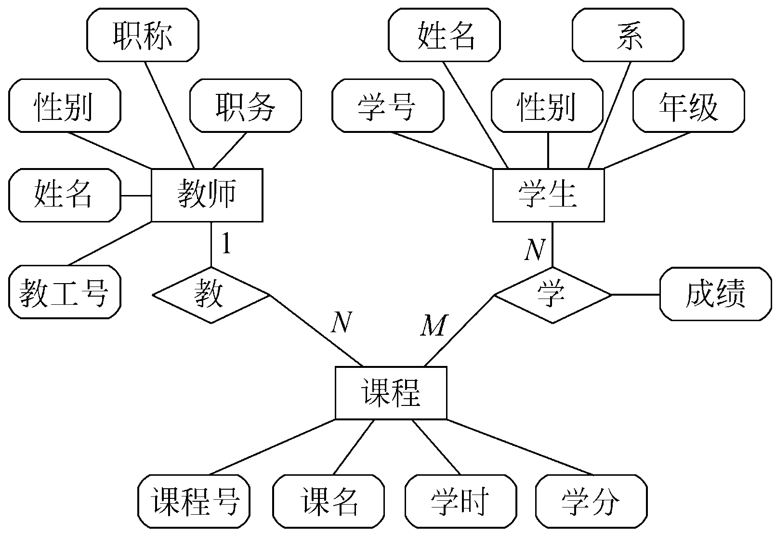
教师属性
学生属性
对象
联系属性
关系
课程属性
图3.2 某校教学管理ER图

Slide 16
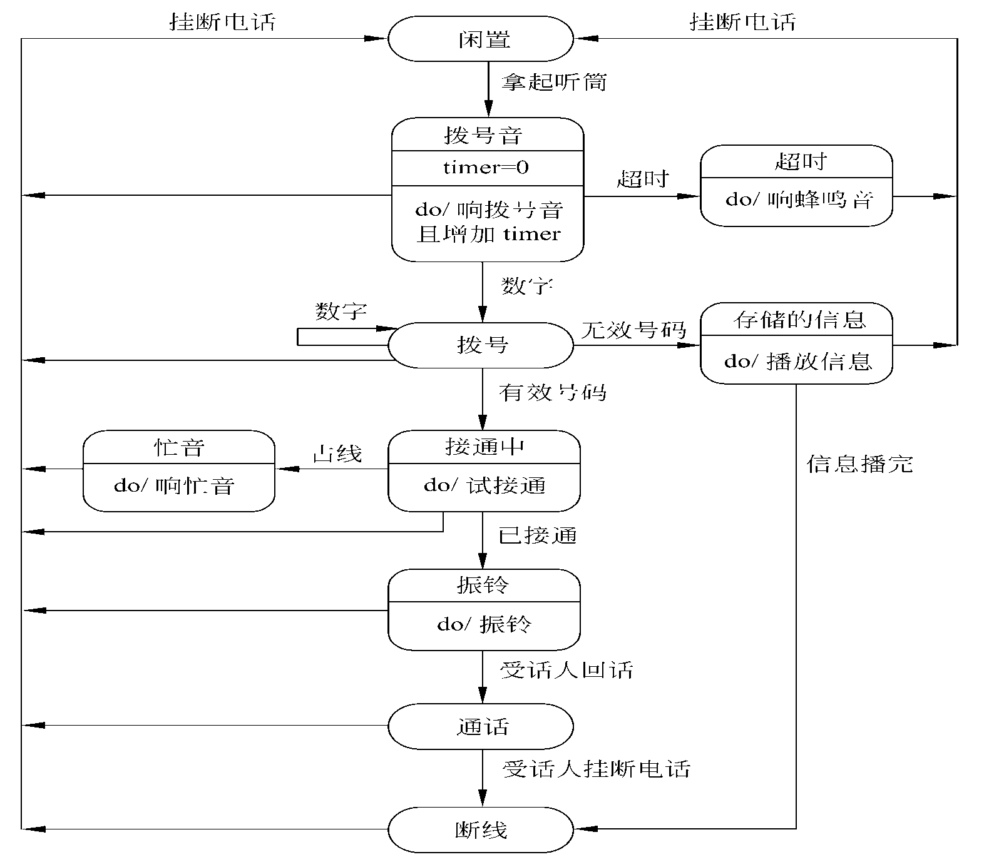
4) 举例
电话系统的状态图

Slide 17
状态图案例：复印机状态图
复印机的工作过程大致如下：未接到复印命令时处于闲置状态，一旦接到复印命令则进入复印状态，完成一个复印命令规定的工作后又回到闲置状态，等待下一个复印命令；如果执行复印命令时发现没纸，则进入缺纸状态，发出警告，等待装纸，装满纸后进入闲置状态，准备接收复印命令；如果复印时发生卡纸故障，则进入卡纸状态，发出警告等待维修人员来排除故障，故障排除后回到闲置状态。
请用状态转换图描绘复印机的行为。

Slide 18
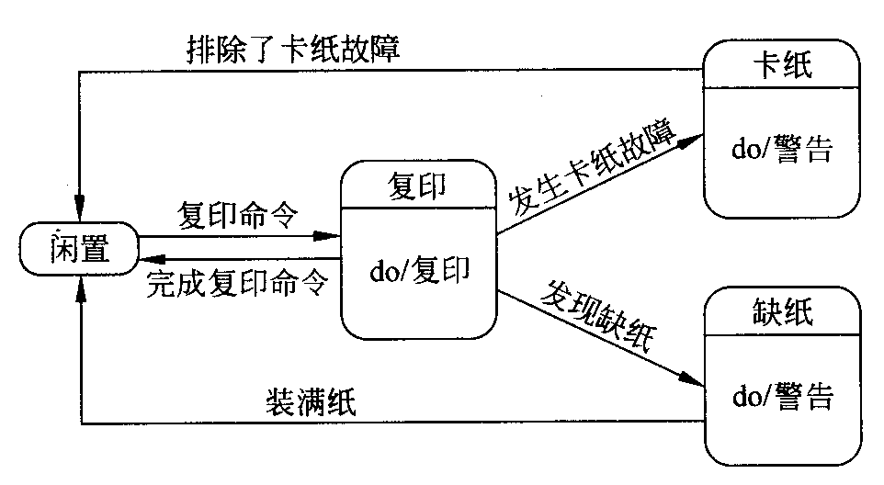
根据问题陈述，复印机的状态主要有“闲置”、“复印”、“缺纸”和“卡纸”。引起状态转换的事件主要是“复印命令”、“完成复印命令”、“发现缺纸”、“装满纸”、“发生卡纸故障”和“排除了卡纸故障”。

Slide 19
结构化分析举例：学生成绩管理系统
每个学生可以选多门课程，每门课程也可以由多个学生所选，每次选课的学生、课程、和成绩信息由教务人员录入，学生录入查询请求得到所需要的查询结果。

Slide 20
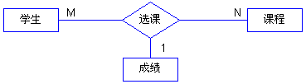
结构化分析举例：学生成绩管理系统
实体：学生、课程、成绩。
教务人员虽然是系统的用户，但其信息与系统处理无关，因此不用作为实体。
实体属性定义：
学生：学号、姓名、性别、出生日期、入学年月
课程：课程编号、课程名称、课程学分、课程类型（描述）
成绩：学号、课程编号、分数、考核日期
实体关系图：

Slide 21
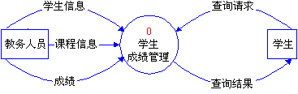
学生成绩管理系统
第0层DFD图
教务人员维护学生信息和课程信息，并登录学生的选课成绩；
学生查询自己的成绩单。

Slide 22
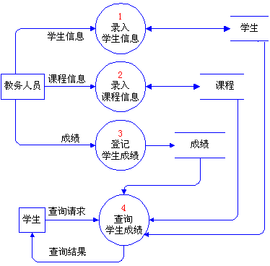
学生成绩管理系统
第1层DFD图
对第0层DFD图中的一个加工"学生成绩管理"进行展开。

Slide 23
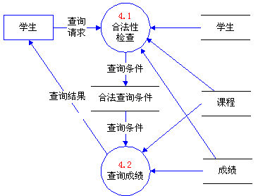
学生成绩管理系统
第2层DFD图
对第1层DFD图中的一个加工"查询学生成绩"进行展开。

Slide 24
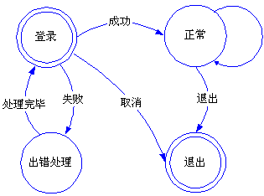
学生成绩管理系统

Slide 25
习题1
一个考务处理系统的要求如下，试画出该系统的数据流图。 （1） 对考生送来的报名表进行检查； （2） 对合格的报名表编好准考证号码后将准考证送给考生，并将汇总后的考生名单送给阅卷站； （3） 对阅卷站送来的成绩表进行检查，并根据考试中心指定的合格标准审定合格者； （4） 填写考生通知单（内容包含考试成绩及合格∕不合格标志），送给考生； （5） 按地区、年龄、文化程度、职业、考试级别等进行成绩分类统计及试题难度分析，产生统计分析表。

Slide 26
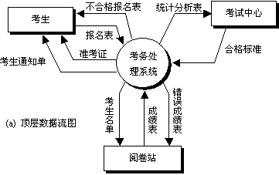
顶层数据流图

Slide 27
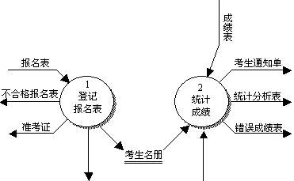
第1层数据流图

Slide 28
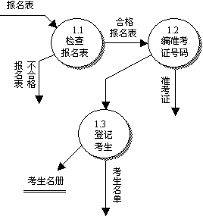
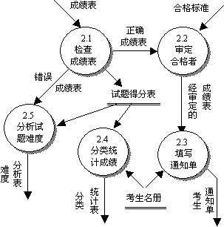
第2层数据流图

Slide 29
习题2
1、需求工程包括哪些基本活动？每一项活动的主要任务是什么？
答: 需求工程分为需求开发和需求管理两个部分，而需求开发又可进一步分为需求获取、需求分析、规格说明和需求验证四个阶段。这些基本活动的主要任务包括： （1） 需求获取：采集、识别和提取用户的需求，对问题和需求形成文档化的描述，使各种人员达成一致的理解和认可。 （2） 需求分析：分析和综合所采集的信息，建立系统的详细逻辑模型。 （3） 需求规格说明：编写软件需求规格说明书，明确、完整和准确地描述已确定的需求。 （4） 需求验证：评审软件需求规格说明，以保证其正确性、一致性、完备性、准确性和清晰性。 （5） 需求管理：定义需求基线，在整个项目过程中跟踪需求状态及其变更情况.

Slide 30
2、原型化方法主要用于解决什么问题？试说明这种方法的主要优缺点。
答:原型化方法主要用于解决在产品开发的早期阶段需求不确定的问题，用户、经理和其他非技术项目风险承担者发现在确定和开发产品时，原型可以使他们的想象更具体化。 这种方法的主要优点如下： （1） 明确并完善需求 原型作为一种需求工具，它初步实现所理解的系统的一部分，用户对原型的评价可以指出需求中的许多问题。 （2） 探索设计选择方案 原型作为一种设计工具，可以探索不同的用户界面技术，使系统达到最佳的可用性，并且可以评价可能的技术方案。 （3） 发展为最终的产品 原型作为一种构造工具，是产品最初子集的完整功能实现，通过一系列小规模的开发循环，你可以完成整个产品的开发。 这种方法的主要缺点包括： （1） 用户看到一个正在运行的原型便以为产品即将完成，他们会要求不再进行产品重建，而只是对原型进行一些修改就交付。由于原型没有考虑软件的总体质量和可维护性，交付原型往往造成"欲速则不达"的情况。 （2） 开发人员为了快速构造原型，可能会采用不合适的操作系统或程序设计语言，也可能使用一些效率低的算法。在一段时间的开发之后，他们往往已经习惯了这些选择，于是便在系统中参杂了这些不理想的选择。

Slide 31
3、怎样理解“质量是免费的”这句话？
答：质量管理的基本思想不是尽量减少错误，而是争取第一次把事情完全做好，从而实现"零缺陷"。我们常常会出现不符合质量标准的问题，也就是有些工作没有做到第一次就做好，为此需要进行一系列的补救，从而产生了额外的支出，包括时间、金钱和精力，由此产生了质量损失。如果我们能够第一次就将事情做好，那么就避免了质量损失。

Slide 32
4、软件质量保证的任务是什么？它涉及到哪几类人员？
答：软件质量保证（SQA，Software Quality Assurance）的任务主要包括： （1） 制定项目的SQA计划，包括需要的评价和评审、项目采用的标准、错误的报告与跟踪、SQA的文档等； （2） 参与开发项目的软件过程描述，为软件开发选择合适的过程； （3） 复审各项软件工程活动，识别、记录和跟踪各种偏差，核实是否已经纠正； （4） 检查指定的软件产品，识别、记录和跟踪各种偏差，并核实是否已经纠正； （5） 记录软件过程和软件产品的所有不合格，将其报告给高级管理者，并跟踪直至纠正； （6） 协调变更的控制和管理，帮助收集和分析软件度量信息。 这些活动与两种人员相关： （1） 做技术工作的软件工程师； （2） 负责质量保证的计划、监督、记录、分析和报告工作的SQA小组。

Slide 33
作业及解答（第5章）
练习
1.请为某仓库的管理设计一个ER模型。该仓库主要管理零件的订购和供应等事项。仓库向工程项目供应零件，并且根据需要向供应商订购零件。

Slide 34
作业及解答（第5章）
本问题中共有三类实体，分别是“零件”、“工程项目”和“供应商”。
一种零件可供应多个工程项目，一个工程项目需要使用多种零件，因此，零件与工程项目之间的联系“供应”，是多对多（ M ' N ）联系；类似地，零件与供应商之间的联系“订购”，也是多对多（ M ' N ）联系。
实体类型“零件”的主要属性是：零件编号，零件名称，颜色，重量。实体类型“工程项目”的属性主要是：项目编号，项目名称，开工日期。实体类型“供应商”的属性主要有：供应商编号，供应商名称，地址。联系类型“供应”的属性是，向某工程项目供应的某种零件的数量。联系类型“订购”的属性是，向某供应商订购的某种零件的数量。

Slide 35
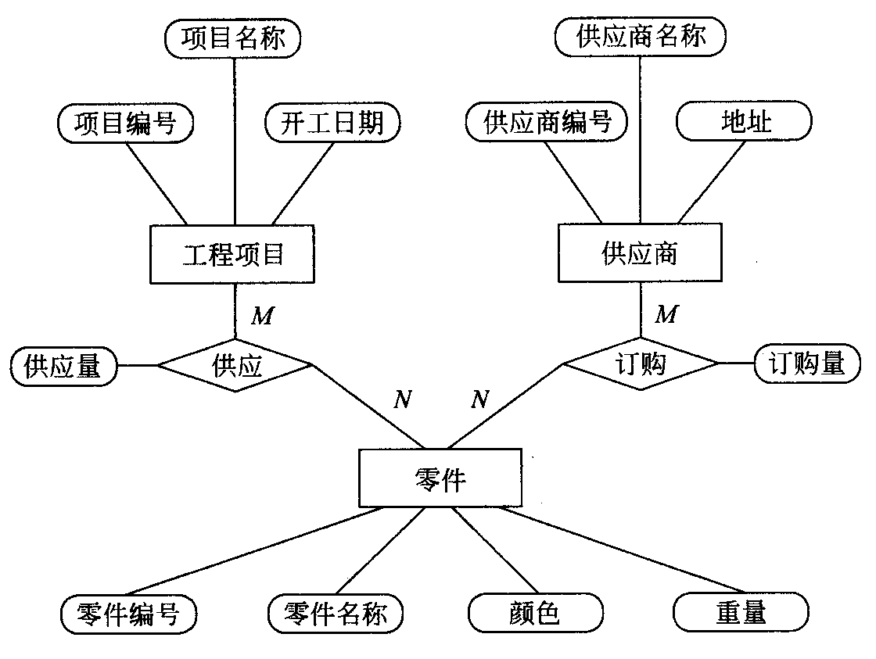

Slide 36
作业及解答（第3章）
2.用面向数据流的方法设计储蓄系统的软件结构：
银行计算机储蓄系统的工作过程大致如下：储户填写的存款单或取款单由业务员键入系统，如果是存款则系统记录存款人姓名、住址(或电话号码)、身份证号码、存款类型、存款日期、到期日期、利率及密码(可选)等信息，并印出存单给储户；如果是取款而且存款时留有密码，则系统首先核对储户密码，若密码正确或存款时未留密码，则系统计算利息并印出利息清单给储户。

Slide 37
作业及解答（第5章）
取款子系统

Slide 38
存款子系统

Slide 39
不能是两个分开的子系统，是相同的前台单个处理

Slide 40
不能是两个分开的子系统，是相同的前台单个处理

Slide 41
3.美国某大学有200名教师，校方与教师工会刚刚签订一项协议。按照协议，所有年工资超过$26000（含$26000 ）的教师工资将保持不变，年工资少于$26000的教师将增加工资，所增加工资数额按下述方法计算：给每位教师所赡养的人（包括教师本人）每年补助$100，此外，教师有一年工龄每年再多补助$ 50，但是，增加后的年工资总额不能多于$26000。
教师工资档案存储在行政办公室的磁带上，档案中有目前的年工资、赡养的人数、雇佣日期等信息。需要写一个程序计算并印出每名教师的原工资和调整后的新工资.
要求：
（1）画出此系统的数据流图；
（2）根据数据流图画出软件结构图

Slide 42
作业及解答（第5章）

Slide 43
作业及解答（第5章）

Slide 44
作业及解答（第5章）

Slide 45
实例：一个把数字串变成整数的函数。
计算机字长：16 bits ，函数由PASCAL语言编写。
function strtoint ( dstr: shortstr ): integer
type shortstr = array[1..6] of char; /字符串6位/
（16位字长能表示的整型数范围是[-2¹⁵, 2¹⁵-1]，即[-32768, 32767 ] ）

Slide 46
有效输入的等价类有：
（1）1－6个数字字符组成的数字串（最高位数字不为零）；
如：[ 0 , 999999 ]
（2）最高位数字是零的数字串；
如：“012345”
（3）最高位数字左邻是负号的数字串；
如：“－12345”

Slide 47
无效输入的等价类有：
（4）空字符串（全是空格）；如“ ”；
（5）左部填充的字符既不是零，又不是空格；
如：“A12345”
（6）最高位数字右面由数字和空格混合而成；
如：“123 45”
（7）最高位数字右面由数字和其他字符混合而成；
如：“12A345”
（8）负号与最高位数字之间有空格；
如：“- 1234”

Slide 48
合法输出的等价类有：
（9）在计算机能表示的最小负整数和零之间的负整数；
如：[ -32768 , 0 ）
（10）零；
（11）在零和计算机能表示的最大正整数之间的正整数；
如： （0 ， 32767 ]

Slide 49
非法输出的等价类有：
（12）比计算机能表示的最小负整数还小的负整数；
如：“－32769”
（13）比计算机能表示的最大正整数还大的正整数；
如：“123456”

Slide 50
根据划分的等价类，设计出测试方案11个：
（1）1－6个数字组成的字符串；
输入：‘ 1’
预期的输出：1
（2）最高位数字是零的数字串；
输入：‘000001’
预期的输出：1
（3）负号与最高位数字相邻；
输入：‘－00001’
预期的输出：－1

Slide 51
（4）最高位数字是零的特例；
输入：‘000000’
预期的输出：0
（5）太小的负整数；
输入：‘－47561’
预期的输出：错误－无效输入
（6）太大的正整数；
输入：‘132767’
预期的输出：错误－无效输入

Slide 52
（7）空字符串；
输入：‘ ’
预期的输出：错误－没有数字
（8）字符串左部字符既不是零又不是空格；
输入：‘AAAAA1’
预期的输出：错误－非数字
（9）最高位数字后面有空格；
输入：‘1 2’
预期的输出：错误－无效输入

Slide 53
（10）最高位数字后面有其他字符；
输入：‘1AAA23’
预期的输出：错误－无效输入
（11）负号和最高位数字之间有空格；
输入：‘－ 12’
预期的输出：错误－负号位置错。

Slide 54
上例中设计了11个测试用例，还应该用边界值分析补充测试用例：
（12）使输出刚好等于最小负整数；
输入：‘－32768’
预期的输出：－32768
（13）使输出刚好等于最大的正整数；
输入：‘ 32767’
预期的输出：32767

Slide 55
（14）使输出刚刚小于最小的负整数；
输入：‘－32769’
预期的输出：错误－无效输入
（15）使输出刚刚大于最大正整数；
输入：‘ 32768’
预期的输出：错误－无效输入

Slide 56
实例：程序TRIANGLE读入三个整数值，这三个整数代表同一个三角形三条边的长度，程序根据这三个值判断三角形属于不等边、等腰或是等边三角形。

Slide 57
开始
a
1
9
F
A<B+C
b
T
2
10
F
B<A+C
c
T
3
i
11
F
C<A+B
d
T
4
l
A=B
F
14
A=C
F
16
12
e
T
5
T
18
B=C
m
F
15
17
T
B=C
f
o
19
T
6
F
21
输出：不是三角形
输出：等边三角形
输出：等腰三角形
输出：不等边三角形
j
g
p
n
k
7
20
22
13
8
h
停止
图7.8 程序TRIANGLE的流程图

Slide 58
综合使用边界值分析、等价值划分和错误推测等技术，可以设计出11种应该测试的情况：
（1）正常的不等边三角形;
（2）正常的等边三角形;
（3）正常的等腰三角形，包括两条相等边的三种不同排列方法;
（4）退化的三角形（即两边的和等于第三边），包括三种不同排列方法；

Slide 59
（5）三条边不能构成三角形（即两边之和小于第三边），包括三种不同排列方法；
（6）一条边的长度为零，包括三种不同的排列方法；
（7）两条边的长度为零，包括三种不同的排列方法；
（8）三条边的长度全为零；
（9）输入数据中包含负整数；
（10）输入数据不全（不足三个正整数）；
（11）输入数据中包含非整数型的数据。

Slide 60
a
1
b
2
9
c
3
23
10
d
4
11
e
14
l
m
i
16
5
f
18
17
12
15
21
6
o
j
g
n
13
19
7
k
20
p
8
22
h
图7.9 对应的程序图

Slide 61
程序TRIANGLE的测试数据
测试功能 | 测试数据
 | a | b | c
1.等边 2.等腰 3.不等边 4.非三角形 5.退化情况 6.零数据 | 10，10，10 10，10，17 8，10，12 10，10，21 10，5，5 0，0，0 0，0，7 0，10，12 | －，－，－ 10，17，10 8，12，10 10，21，10 5，10，5 －，－，－ 0，17，0 12，0，10 | －，－，－ 17，10，10 10，12，8 21，10，10 5，5，10 －，－，－ 17，0，0 12，10，0

Slide 62
测试功能 | 测试数据
 | a | b | c
7.负数据 8.遗留数据 9.无效输入 10.边界值 | -10,-10,-10 -10,-10,17 -8,10,17 －,－,－ 10,－ ,－ 8，10， － A,B,C =,+,* 8,10,A 7E3 , 10.5 , A 32767,32766,8 -32768,8,32766 -32768,8,-32769 | －,－,－ -10,17,-10 17,-8,10 －,－,－ －,10,－ 8,－,10 －,－,－ －,－,－ 8,A,10 10.5, 7E3, A 32766,8,32767 32768,8,-32769 8,-32767,-32768 | －,－,－ 17,-10,-10 10，12，8 －,－,－ －,－,10 －,8,10 －,－,－ －,－,－ A,10,8 A , 10.5, 7E3 32768,8,32767 -32769,8,32767 -32767,8,-32769

Slide 63
最后，检查测试数据的覆盖程度，通常应该做到边覆盖。
测试数据覆盖程度检验表中列出的四种测试数据已经做到了边覆盖（覆盖所有的22条边）。

Slide 64
测试数据覆盖程度检验表
编号 | 测试数据 | 覆盖的边
1 2a 2b 2c 3a 3b 3c 4a 4b 4c | 10,10,10 10,10,17 10,17,10 17,10,10 8,10,12 8,12,10 10,12,8 10,10,21 10,21,10 21,10,10 | 1,2,3,4,5,6,7,8 1,2,3,4,5,15,19,20,8 1,2,3,4,14,18,19,20,8 1,2,3,4,14,16,17,19,20,8 1,2,3,4,14,16,21,22,8 1,2,3,4,14,16,21,22,8 1,2,3,4,14,16,21,22,8 1,2,3,11,12,13,8 1,2,10,12,13,8 1,9,12,13,8

Slide 65
作业（第7章）
练习1:设计下列伪码程序的语句覆盖和路径覆盖测试用例：
START
INPUT (A, B, C)
//判定表达式1
IF A>5 THEN
X=10
ELSE
X=1
END IF
//判定表达式2
IF B>10 THEN
Y=20
ELSE
Y=2
END IF
//判定表达式3
IF C>15 THEN
Z=30
ELSE
Z=3
END IF
PRINT (X, Y, Z)
STOP

Slide 66
作业（第7章）
语句覆盖的测试用例
序号 | 判定 |  |  | 输入 |  |  | 预期的输出
 | 1 | 2 | 3 | A | B | C | X | Y | Z
1 | F | F | F | 1 | 1 | 1 | 1 | 2 | 3
2 | T | T | T | 20 | 40 | 60 | 10 | 20 | 30

Slide 67
作业（第7章）
路径覆盖的测试用例
序号 | 判定 |  |  | 输入 |  |  | 预期的输出
 | 1 | 2 | 3 | A | B | C | X | Y | Z
1 | F | F | F | 1 | 1 | 1 | 1 | 2 | 3
2 | F | F | T | 1 | 1 | 60 | 1 | 2 | 30
3 | F | T | F | 1 | 40 | 1 | 1 | 20 | 3
4 | F | T | T | 1 | 40 | 60 | 1 | 20 | 30
5 | T | F | F | 20 | 1 | 1 | 10 | 2 | 3
6 | T | F | T | 20 | 1 | 60 | 10 | 2 | 30
7 | T | T | F | 20 | 40 | 1 | 10 | 20 | 3
8 | T | T | T | 20 | 40 | 60 | 10 | 20 | 30

